Slide 1

СРАВНИТЕЛЬНЫЙ АНАЛИЗ ДИНАМИКИ ДЕМОГРАФИЧЕСКОГО, СОЦИАЛЬНОГО И ЭКОНОМИЧЕСКОГО РАЗВИТИЯ ГОРОДОВ СЕВЕРО-ЗАПАДА РОССИИ
О ПРОЕКТЕ "ГЕНИЙ МЕСТА И ДУХ ВРЕМЕНИ":
постановка проблемы и предварительные результаты
АРХАНГЕЛЬСК  ВОЛОГДА  ПЕТРОЗАВОДСК  ПСКОВ  ЧЕРЕПОВЕЦ
Лимонов Л. Э. ,
генеральный директор АНО МЦСЭИ "Леонтьевский центр", д.э.н., г. Санкт-Петербург
Союз городов Центра и Северо-Запада России
ОБЩЕЕ СОБРАНИЕ
г. Нарьян-Мар, 12 марта 2025 г.

Slide 2
О проекте "Гений места и дух времени": постановка проблемы и предварительные результаты
Результаты эмпирического исследования, проведенного в 2023-2024 гг., в значительной мере подтвердили исходное предположение о решающей роли фактора среды для восприятия и распространения инноваций.
Следующий этап работы связан с переходом от общего рассмотрения города и его среды к точечному анализу отдельных инноваций, внедряемых в городах, а также к углубленной социо-культурной характеристике местных сообществ.
Исходя из гипотезы, что широкое распространение и внедрение инновационных практик может усиливаться или, наоборот, сдерживаться условиями городской среды и идентичности, своего рода абсорбционной способности города (способности перенимать и эффективно использовать заимствованные технологии или знания), исследование второго этапа сосредоточено на особенностях внедрения схожих инноваций в разных сферах
в городах с различными социо-культурными характеристиками местных сообществ.
Для реализации данного подхода в качестве объектов эмпирического исследования берется группа городов, имеющих сходные социально-экономические черты, обладающих потенциалом развития, но демонстрирующих разную динамику. Предметом исследования являются инновации, внедренные во всех выбранных городах и относящиеся к разным сферам, а также социо-культурные особенности местных сообществ.
Предлагаемый подход позволяет проанализировать процесс внедрения конкретной инновации в разных социальных и социо-культурных средах, более обоснованно оценить влияние среды, установить благоприятные и неблагоприятные влияния среды на инновационное развитие городов.

Slide 3
Обоснование исследовательского подхода (1)
Особенности адаптации и использования одних и тех же инноваций в разных местах позволяют судить о «Гении» (социокультурных особенностях) того или иного места (См. М. Сторпер «Ключи к городу»). Анализ источников по теме диффузии инноваций показал, что пространственное распространение инноваций изучается только на кейсах конкретных технологических, управленческих и прочих инноваций. Нельзя говорить о восприимчивости к инновациям вообще или инновационности города/городского сообщества. Исходя из этого на втором этапе НИР выбрано несколько повсеместно внедряемых инноваций и исследуются особенности этого процесса в группе городов Северо-Запада РФ.
Города с разным уровнем «успешности» развития были выбраны на основе построения в 2023-2024 гг. рейтинга городов Северо-Запада России
с численностью населения от 50 до 500 тыс. чел.

Slide 4
Обоснование исследовательского подхода (2)
В 2025 г. проводится сравнительный анализ пяти организационных и управленческих инноваций: планирование с общественным участием, инициативное бюджетирование, цифровизация градопланирования, инновации в создании креативных пространств, инфраструктура поддержки технологических инноваций.
Сравнение 5-ти городов выборки по каждой из пяти выбранных инноваций позволит оценить восприимчивость каждого города (городского сообщества) к каждой инновации, в частности, выяснить причины более раннего или позднего внедрения инновации, ее объемы и распространенность, причины и проблемы внедрения, было ли внедрение имитацией или ответом на реальную потребность, обязанностью перед региональной властью или внутренней потребностью, результативность внедрения инновации, отношение к ней населения/релевантной группы населения. Характер восприятия каждой рассматриваемой инновации позволит построить «инновационный портрет» каждого города. Эти «портреты» можно будет далее соотнести с социо-культурными характеристиками городских сообществ и с результатами социально-экономического развития.

Slide 5
Гипотезы исследования
Гипотеза 1.
Социокультурные особенности местного сообщества оказывают значимое влияние на способность этого сообщества воспринимать и адаптировать инновации, отражающие глобальные тренды и глобальные вызовы современного мира. От скорости внедрения/освоения инноваций и особенностей их адаптации зависит, является ли данный город (городское сообщество) бенефициаром процессов глобализации или «проигравшим».
Гипотеза 2.
Восприимчивость к инновациям является одним из значимых факторов успешного социально-экономического развития города. Поскольку эта восприимчивость зависит, в частности, от социокультурных особенностей городского сообщества (Гипотеза 1), то следует рассматривать эти социокультурные особенности в качестве одного из факторов (наряду с экономическими, политическими и прочими) развития территорий.

Slide 6
Содержание исследования
Цель исследования: | Изучение городских инновационных практик и определение влияния локальной социокультурной среды на успешность развития города
Объект исследования: | Города Северо-Западного ФО — Вологда, Череповец, Псков, Петрозаводск, Архангельск, отобранные методом ранжирования на основе комплексной оценки «успешности» развития городов Северо-Западного ФО («неуспешные», «средние», «успешные»)
Предмет исследования: | А. Городские инновации: Планирование с общественным участием; Инициативное бюджетирование; Цифровизация градопланирования; Инновации в создании креативных пространств; Инфраструктура поддержки технологических инноваций и особенности технологического сектора экономики В. Социокультурный портрет города: Региональная идентичность и культурно-исторический «портрет» города (на примере Пскова и Петрозаводска); Ценности, нормы, доверие и сетевое взаимодействие локальных сообществ (на примере Вологды и Череповца)

Slide 7
Исследовательские вопросы
Каковы основные тренды развития города за последние 10 лет?
Включен ли город в инновационную систему страны?
Какова оценка городской инновационной среды и как она влияет на диффузию инноваций?
Какие виды инновационных практик характерны для города и как они соотносятся с практикой успешных городов?
Насколько успешно в городе внедряются инновации, выбранные для углубленного анализа?
Насколько выражена городская идентичность и как она влияет на диффузию инноваций?
Какие факторы локальной среды способствуют внедрению инноваций?
Какие факторы сдерживают восприятие инноваций в городе?
Есть ли связь между социокультурными особенностями местной среды, успешным внедрением инноваций и социально-экономическим развитием городов?

Slide 8
Основные направления и задачи НИР
Направления | Задачи
1.Характеристика изучаемых городов и местной социальной среды | - Сбор данных по ключевым характеристикам изучаемых городов, анализ факторов развития, оценка «успешности» развития городов.
2.Анализ городских инновационных практик | - Изучение понятий «инновации» в контексте городов: инновации в системе управления, функционировании городского хозяйства, инновации в технологичных производствах, в креативной сфере. - Анализ литературы по проблемам инноваций для разработки концепции и методики исследования инновационной среды городов. - Разработка методик изучения выбранных инновационных практик с учетом отраслевых особенностей. - Проведение анализа собранной информации, характеризующей выбранные инновационные практики в исследуемых городах. - Определение особенностей и трендов в инновационном развитии городов. - Выявление барьеров для модернизации. - Определение перспектив включения городов в инновационную систему региона и страны.
3. Анализ социокультурных особенностей городов | - Исследование культурной идентичности и культурно-историческое портретирование (на примере Пскова и Петрозаводска). - Исследование ценностей, норм, уровня доверия и сетевого взаимодействия локальных сообществ (на примере Вологды и Череповца).

Slide 9
Содержание работы
Направление 1. Характеристика изучаемых городов и местной среды
1. Сбор и анализ информации, определение динамики развития пяти изучаемых городов в период 2011-2023 гг. по направлениям:
Демографическая ситуация;
Экономика;
Социальная сфера;
Гражданское общество;
Управление/(со)-управление;
Бюджетная политика и финансы;
Инновационная инфраструктура, технологические инновации.
2. Сравнительный анализ городов, определение потенциала инновационного развития

Slide 10
Содержание работы
Направление 2. Анализ инновационных практик
Планирование с общественным участием
1. Изучение литературы по теме планирования и управления городским развитием в России и зарубежных странах.
2. Поиск источников информации о практике партисипаторного планирования в выбранных городах (нормативно-правовой базы, порталов городов в сети Интернет, научно-исследовательской литературы, публикаций СМИ и пр.).
3. Систематизация и анализ информации о практике партисипаторного планирования в выбранных городах.
4. Проведение анализа и оценки хода и основных результатов практического применения инновационных подходов в управлении развитием городов. Выявление лучшей практики и ошибок.
5. Выявление факторов и причин, повлиявших на ход и результаты практического применения инновационных подходов в сфере партисипаторного планирования, оценка основных результатов.
6. Анализ причин различий в степени восприимчивости инноваций в сфере партисипаторного планирования.

Slide 11
Содержание работы
Направление 2. Анализ инновационных практик
Инициативное бюджетирование
1. Изучение литературы по теме инновационных практик взаимодействия органов власти и общественности в сфере общественных финансов, бюджетирования и бюджетной прозрачности в России и зарубежных странах.
2. Поиск и изучение источников информации, интернет-ресурсов и публикаций местных органов самоуправления и общественных организаций, примеров практики взаимодействия органов власти и общественности в сфере бюджетирования и бюджетной прозрачности в выбранных городах.
3. Определение передовых / инновационных практик в сфере общественных финансов, бюджетирования и бюджетной прозрачности в выбранных городах.
4. Анализ соответствия опыта изучаемых городов хорошей практике, выявление городов наиболее и наименее инновационных / восприимчивых к передовым практикам взаимодействия органов власти и общественности в сфере бюджетирования и бюджетной прозрачности
5. Анализ вероятных детерминантов высокой или низкой восприимчивости выбранных городов к передовым практикам взаимодействия органов власти и общественности в сфере бюджетирования и бюджетной прозрачности.
6. Анализ причин высокой или низкой восприимчивости инноваций и подготовка выводов и рекомендаций для выбранных городов по применению инновационных практик взаимодействия органов власти и общественности в сфере бюджетирования и бюджетной прозрачности.

Slide 12
Содержание работы
Направление 2. Анализ инновационных практик
Цифровизация градопланирования
Выявить специфику развития цифровизации городского планирования, определить уровень внедрения цифровых технологий в городах исследования.
Выявить акторов и степень их участия в инциировании и внедрении цифровых технологий в городское развитие.
Получить представление о восприятии городскими сообществами цифровых технологий планирования и управления развитием города и вовлеченности городских сообществ в процессы городского развития с использованием цифровых технологий.
Проанализировать позиции разных акторов (муниципальных властей, бизнеса, научного сообщества) в отношении продуктов и инструментария цифрового моделирования города.
Выявить проблемы и эффекты внедрения цифровых технологий в городское развитие через анализ ментальности населения и бизнеса, наблюдение трансформации образа жизни населения и городских пространств исследуемых городов.
Оценить степень и уровень развития инновации «Цифровизация градопланирования», в том числе программы «Умный город», в городах исследования путем их сравнения с лучшими практиками данной инновации в России.

Slide 13
Содержание работы
Направление 2. Анализ инновационных практик
Инфраструктура поддержки технологических инноваций и особенности технологического сектора экономики
1. Изучение научной литературы и нормативно-правовой базы создания и развития на территории РФ технопарков, бизнес-инкубаторов, производственных кластеров и других элементов инфраструктуры содействия производственным инновациям.
2. Анализ отдельных элементов инфраструктуры содействия инновациям в производстве, условий их применения и предоставляемых ими возможностей.
3. Анализ инфраструктуры содействия инновациям выбранных городов и результатов её функционирования.
4. Выявление роли «Гения места» в характеристиках инфраструктуры содействия инновациям и ее результативности.

Slide 14
Содержание работы
Направление 2. Анализ инновационных практик
Городские креативные пространства
Анализ содержания и опыт распространения инновации «креативные пространства» в мире и в России методами desk-study, анализа документов, цифровой этнографии.
Описание специфики развития инновации «креативные пространства» в Северо-Западном ФО
на примере пяти городов (Архангельск, Вологда, Петрозаводск, Псков, Череповец).
Формирование профилей инновации «креативные пространства» в указанных городах.
Сбор информации (методами кейс-стади, интервью, наблюдение) о стратегии инновационного развития проектов молодых профессионалов креативных индустрий; практике сетевого взаимодействия внутри отрасли, взаимодействия с представителями властных структур, бизнеса и населением; принятии/сопротивлении внедрению инновации «креативные пространства»
со стороны органов власти и общества.
Выявление связи процесса и результатов внедрения инновации с характеристиками общества и местной среды в указанных городах.
Сравнительный анализ успешности внедрения инновации «креативные пространства» в пяти городах.

Slide 15
Содержание работы
Направление 3. Анализ социокультурных особенностей городов
Культурная идентичность и культурно-историческое портретирование города (на примере Пскова и Петрозаводска)
Анализ культурно–исторического пространства Пскова и Петрозаводска.
Анализ инновационных практик экономической, социальной, культурной направленности в Пскове и Петрозаводске.
Описание культурной идентичности псковской и петрозаводской регионаций.
Формирование культурно-исторического портрета регионации Пскова и Петрозаводска в контексте актуального хронотопа и инновационных перспектив.

Slide 16
Содержание работы
Направление 3. Анализ социокультурных особенностей городов
Ценности, нормы, уровень доверия и сетевого взаимодействия локальных сообществ (на примере Вологды и Череповца)
Анализ тенденций социокультурного развития Вологды и Череповца.
Разработка методики исследования социокультурных характеристик населения Вологды и Череповца на основе массового опроса.
Проведение опроса населения данных городов.
Формирование социокультурного портрета Вологды и Череповца, проведение сравнительного анализа.

Slide 17
Ожидаемые результаты
Направление | Результаты
1. Характеристика изучаемых городов и местной среды | Объективная оценка уровня социально-экономического развития 5 городов и локального гражданского общества
2. Анализ городских инновационных практик | Оценка восприимчивости местных сообществ к организационным и управленческим инновациям в 5 городах-объектах исследования
3. Анализ социокультурных особенностей городов | Характеристика местной идентичности/ментальности (Псков, Петрозаводск). Характеристика социального капитала (Вологда, Череповец)
4. Обобщение результатов | - Предварительная проверка гипотезы 1 на основе сопоставления результатов направлений исследования 2 и 3 по группам Псков - Петрозаводск, Вологда - Череповец. - Предварительная проверка гипотезы 2 на основе сопоставления результатов направлений исследования 1, 2 и 3 по группам Псков - Петрозаводск, Вологда - Череповец.

Slide 18
Задачи этапа 3 (июнь 2025 – декабрь 2026)
Анализ социокультурных особенностей городов:
культурно-историческое портретирование городов Архангельск, Череповец, Вологда
проведение массовых опросов населения для социо-культурного портретирования городов Псков, Петрозаводск и Архангельск.
Сравнение пяти городов по социокультурным особенностям населения и его культурно-исторической идентичности
Завершение анализа связей между социо-культурными особенностями населения и особенностями восприятия и внедрения рассматриваемых инноваций. Завершение проверки гипотез 1 и 2.
Подготовка и публикация монографии «Гений места и дух времени. Диффузия управленческих инноваций в городах Северо-Запада России».

Slide 19
XXIII ЕЖЕГОДНАЯ МЕЖДУНАРОДНАЯ КОНФЕРЕНЦИЯ
ИЗ ЦИКЛА «ЛЕОНТЬЕВСКИЕ ЧТЕНИЯ»
«Инновационные практики российских городов»
14-15 марта 2025 года
Площадка: Санкт-Петербург, ул. 7-я Красноармейская, дом 25,
конференц-зал Леонтьевского центра
Формат проведения: Смешанный

Slide 20
Основные темы
Культура и инновации
Социальный капитал и отношение к инновациям
Социальная среда городов и инновации
Субъекты инноваций и локальная идентичность
Практики внедрение управленческих инноваций в городах
Локальная идентичность и креативные индустрии
Кейс Вологодской области: социо-культурные особенности городских сообществ и инновации
Управленческие инновации в городах северо-запада (Архангельск, Вологда, Петрозаводск, Псков, Череповец)
Экспресс-портреты пяти городов в их отношении к инновациям. Экспертная дискуссия
Презентация сборника «Гений места российских городов»

Slide 21
СРАВНИТЕЛЬНЫЙ АНАЛИЗ
ДИНАМИКИ ДЕМОГРАФИЧЕСКОГО, СОЦИАЛЬНОГО И ЭКОНОМИЧЕСКОГО РАЗВИТИЯ ГОРОДОВ СЕВЕРО-ЗАПАДА РОССИИ
АРХАНГЕЛЬСК  ВОЛОГДА  ПЕТРОЗАВОДСК
ПСКОВ  ЧЕРЕПОВЕЦ
ПРОЕКТ «ГЕНИЙ МЕСТА И ДУХ ВРЕМЕНИ»

Slide 22
Демографическая ситуация 2011-2023 гг.
АРХАНГЕЛЬСК  ВОЛОГДА  ПЕТРОЗАВОДСК
ПСКОВ  ЧЕРЕПОВЕЦ
ПРОЕКТ «ГЕНИЙ МЕСТА И ДУХ ВРЕМЕНИ»

Slide 23
Динамика численности населения, тыс. чел.
ДЕМОГРАФИЧЕСКАЯ СИТУАЦИЯ: 2011-2023 гг.

Slide 24
Численность населения до и после переписи населения, тыс. чел.
ДЕМОГРАФИЧЕСКАЯ СИТУАЦИЯ: 2011-2023 гг.

Slide 25
Естественный прирост/убыль населения, чел. на 1 тыс. жителей
ДЕМОГРАФИЧЕСКАЯ СИТУАЦИЯ: 2011-2023 гг.

Slide 26
Коэффициент миграционного прироста/убыли, чел. на 10 тыс. жителей
ДЕМОГРАФИЧЕСКАЯ СИТУАЦИЯ: 2011-2023 гг.

Slide 27
Социальная сфера
2011-2023 гг.
АРХАНГЕЛЬСК  ВОЛОГДА  ПЕТРОЗАВОДСК
ПСКОВ  ЧЕРЕПОВЕЦ
ПРОЕКТ «ГЕНИЙ МЕСТА И ДУХ ВРЕМЕНИ»

Slide 28
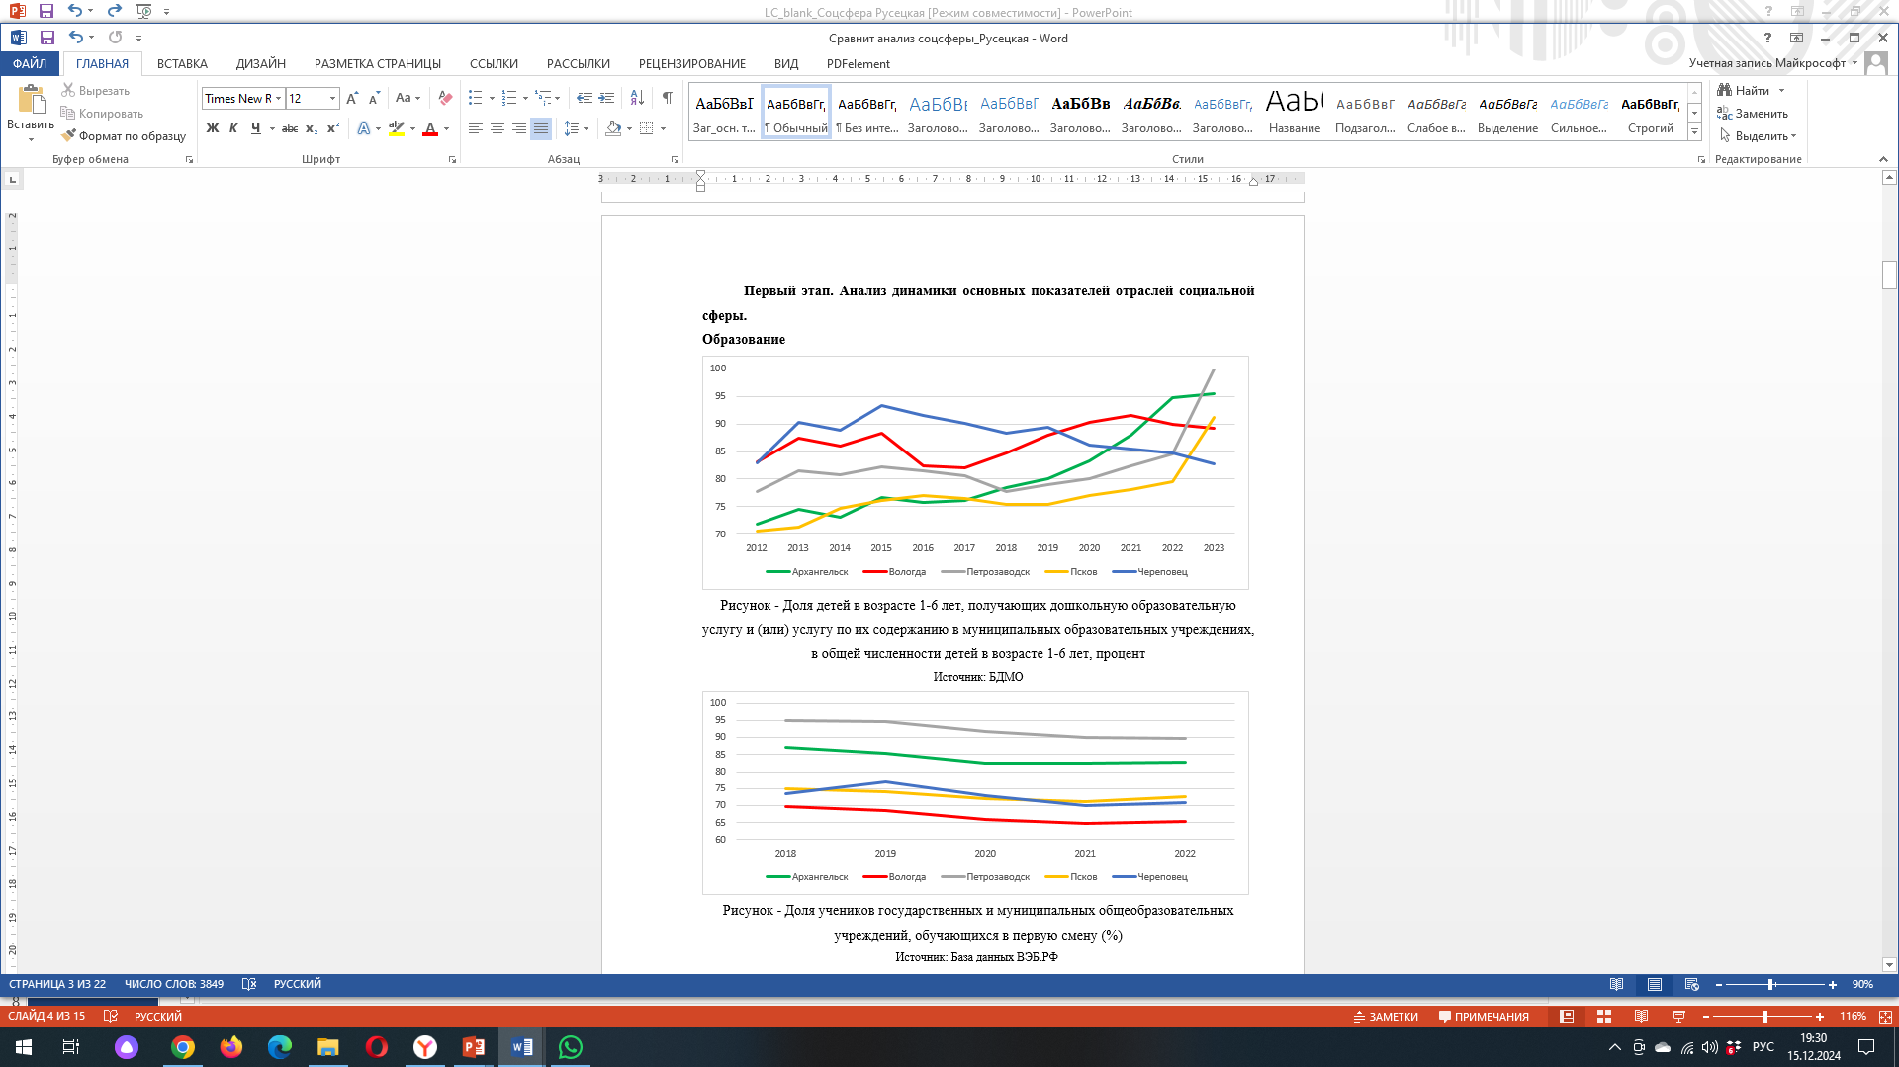
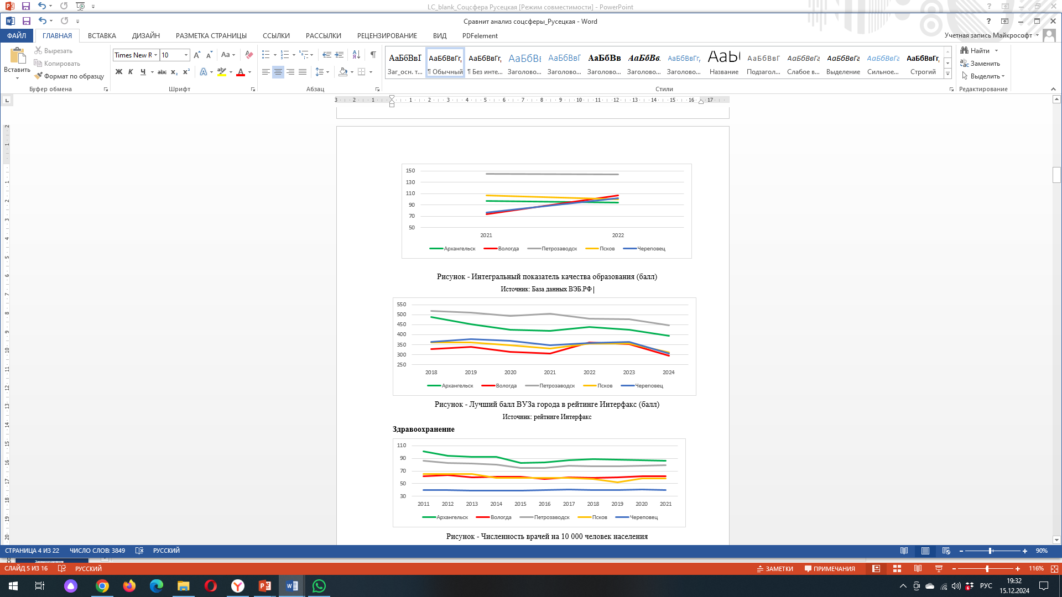
Образование
В 2012–2023 г. наблюдается тенденция роста доли детей в возрасте 1-6 лет, получающих дошкольную образовательную услугу во всех городах, за исключением Череповца.
В 2012 г. min– 70,7% в г. Пскове, max – 83,2% в Вологде
В 2023 г. min – 82,7% в г. Череповце, max – 100% в Петрозаводске
В 2018–2022 г. наблюдается тенденция сокращения доли учеников государственных и муниципальных общеобразовательных учреждений, обучающихся в первую смену во всех городах.
В 2018 г. min– 69,8% в Вологде, max– 94,8% в Петрозаводске
В 2022 г. min – 65,3% в Вологде, max – 89,7 в Петрозаводске
В 2018-2024 гг. наблюдается тенденция уменьшения лучшего балла ВУЗов всех городов в Национальном рейтинге университетов Интерфакс. В 2024 г. вузы городов занимали от 38-41 мест до 248-250 (из 378 мест):
1. Петрозаводский государственный университет – 38-41 места.
2. Северный (Арктический) федеральный университет имени М. В. Ломоносова (Архангельск) – 72-73 места. Второй вуз (Северный государственный медицинский университет) – 108-109 места.
3. Псковский государственный университет – 191-193 места.
4. Череповецкий государственный университет – 206-213 места.
5. Вологодский государственный университет – 248-250 места.
СОЦИАЛЬНАЯ СФЕРА: 2011-2023 гг.

Slide 29
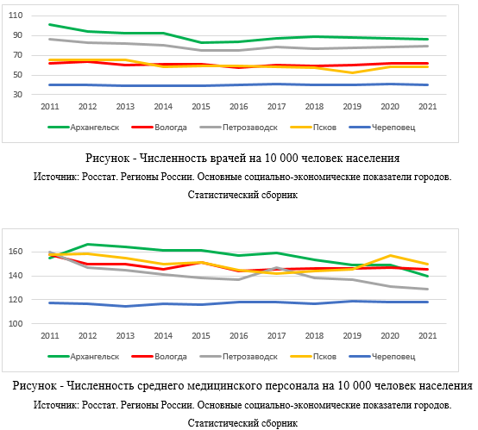
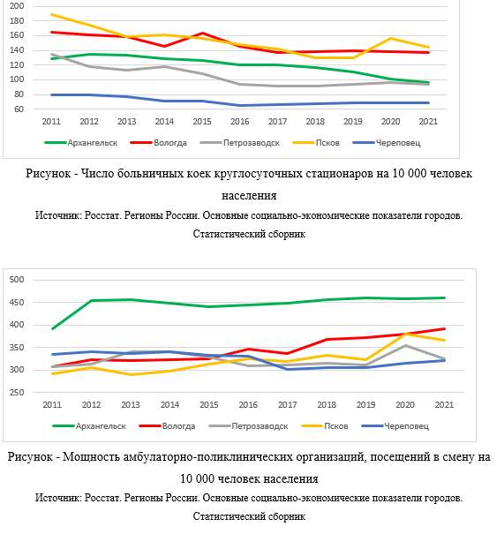
Здравоохранение
В 2011 – 2021 г. наблюдается тенденция сокращения численности врачей на 10 000 человек населения в трех городах: Архангельск, Псков и Петрозаводск В 2011 г. min – 39,8 в Череповце, max – 101 в Архангельске В 2021 г. min – 40,2 в Череповце, max – 86,1 в Архангельске
В 2011 – 2021 г. наблюдается также тенденция сокращения численности среднего медицинского персонала на 10 000 человек населения во всех городах, кроме Череповца В 2011 г. min – 117,7 в Череповце, max – 160 в Петрозаводске В 2021 г. min – 117,9 в Череповце, max – 149,8 в Пскове
В результате реформы системы здравоохранения в 2011 – 2021 г. наблюдается тенденция сокращения числа больничных коек круглосуточных стационаров на 10 000 человек населения во всех городах В 2011 г. min– 79,6 в Череповце, max – 188,8 в Пскове В 2021 г. min – 69,1 в Череповце, max – 144,1 в Пскове
В течение всего периода самые низкие значения первых трех рассмотренных показателей – в Череповце
В 2011 – 2021 г. наблюдается тенденция роста мощности амбулаторно-поликлинических организаций, посещений в смену на 10 000 человек населения во всех городах, за исключением Череповца В 2011 г. min – 292,5 в Пскове, max – 391,6 в Архангельске В 2021 г. min– 321,6 в Череповце, max– 461 в Архангельске
СОЦИАЛЬНАЯ СФЕРА: 2011-2023 гг.

Slide 30
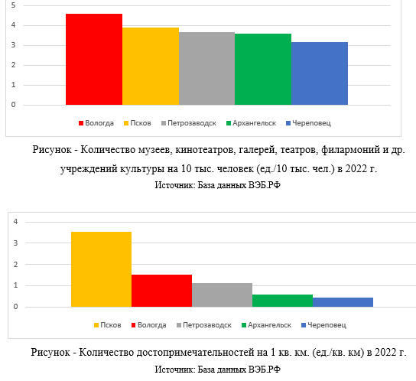
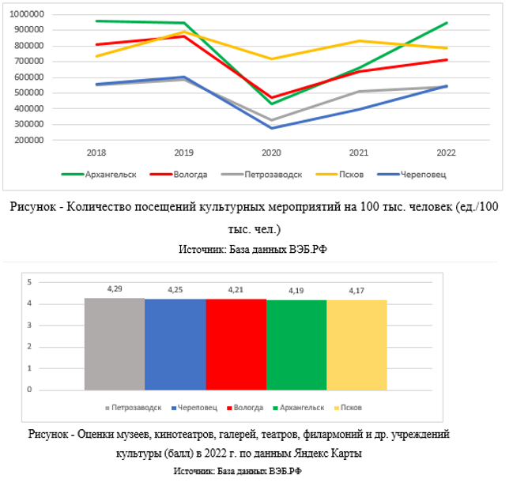
Культура
По данным за 2022 г. наибольшее количество музеев, кинотеатров, галерей, театров, филармоний и др. учреждений культуры в расчете на 10 тыс. человек населения – в Вологде,
а наибольшее количество достопримечательностей на 1 кв. км – в Пскове. По этим двум показателям в первой тройке – Вологда, Псков и Петрозаводск.
Количество посещений культурных мероприятий в расчете
на 100 тыс. человек населения резко сократилось в 2020 г. в связи с пандемией COVID – 19 и в 2022 г. превысило докризисный уровень только в Пскове.
Лучшие показатели в 2022 г. у трех городов – Архангельск, Псков и Вологда.
Наилучшая оценка музеев, кинотеатров, галерей, театров, филармоний и др. учреждений культуры (балл) в 2022 г. –
в Петрозаводске – 4,29 балла.
СОЦИАЛЬНАЯ СФЕРА: 2011-2023 гг.

Slide 31
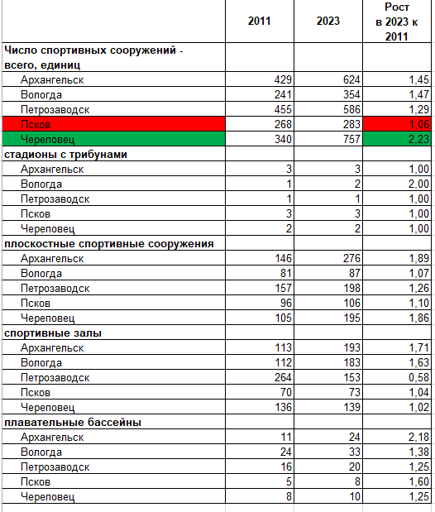
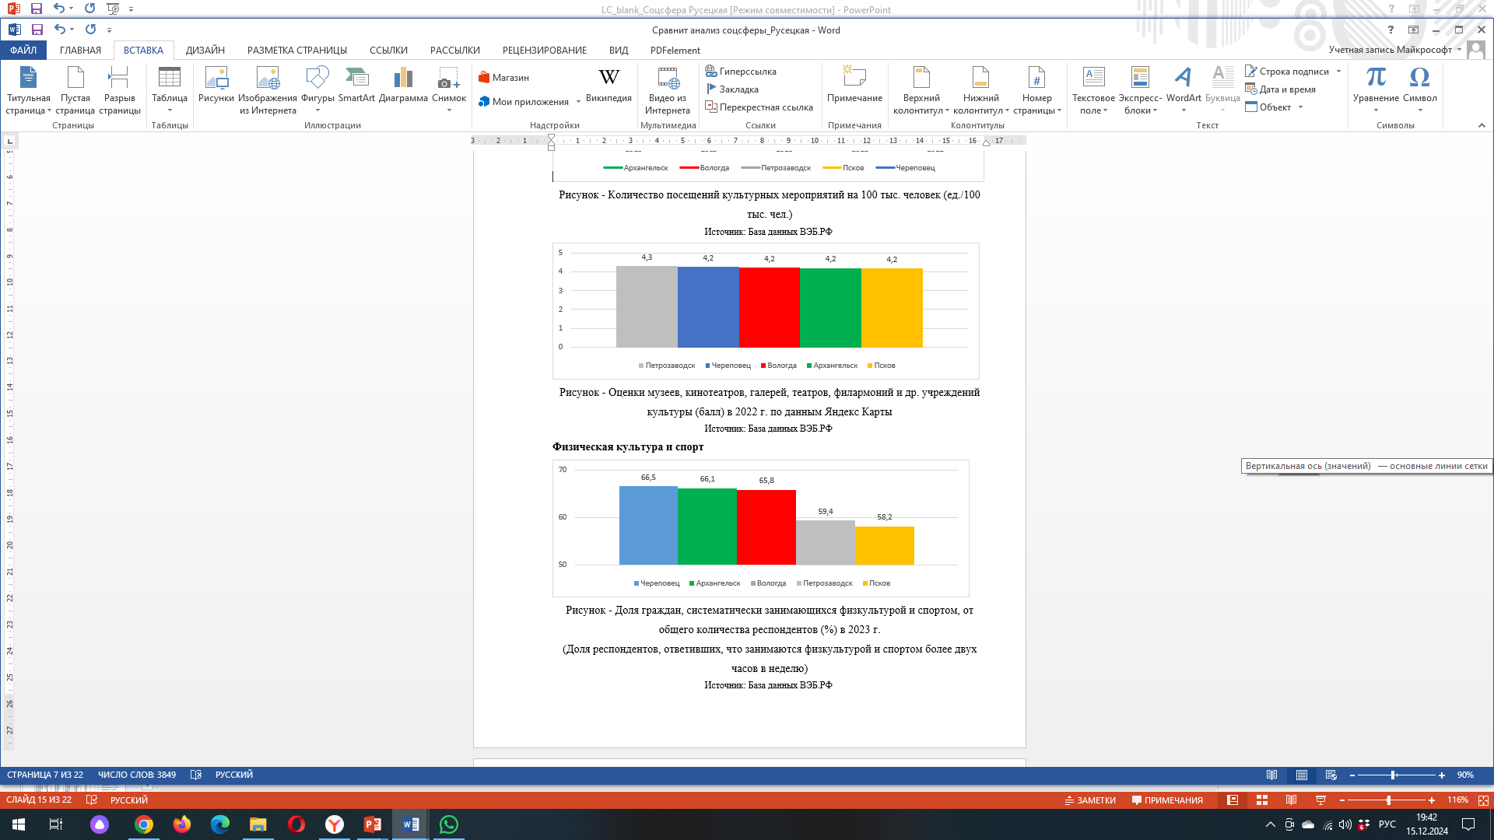
Физическая культура и спорт
В 2011–2023 г. наблюдается тенденция роста числа спортивных сооружений во всех городах:
Череповец – 2,23 раз,
Вологда – 1,47 раз,
Архангельск – 1,45 раз,
Петрозаводск – 1,29 раз,
Псков – 1,06 раз.
Это в целом коррелирует с долей граждан, систематически занимающихся физкультурой и спортом, по данным опроса ВЭБ РФ.
СОЦИАЛЬНАЯ СФЕРА: 2011-2023 гг.

Slide 32
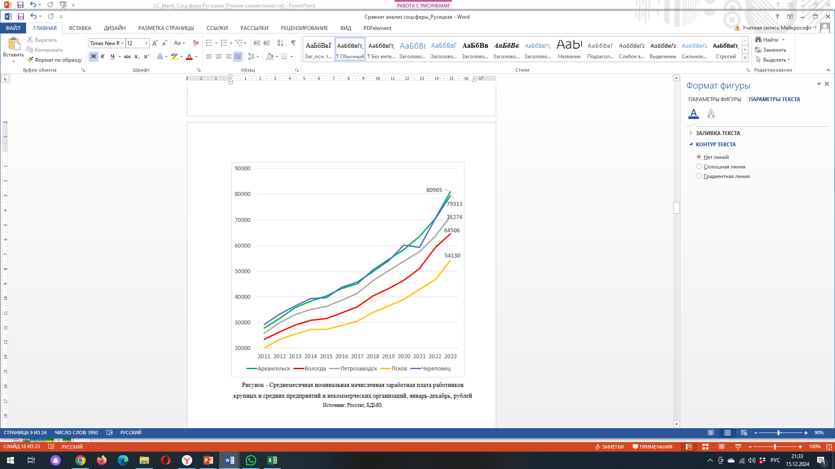
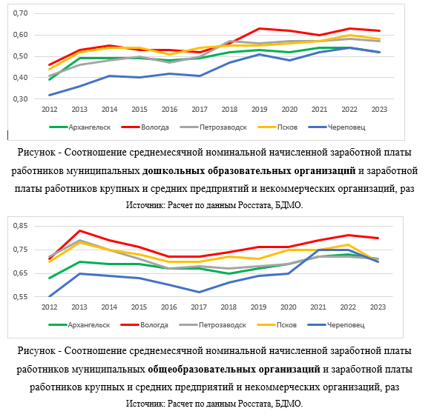
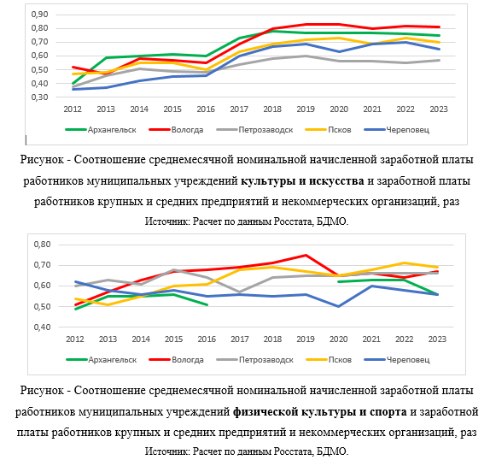
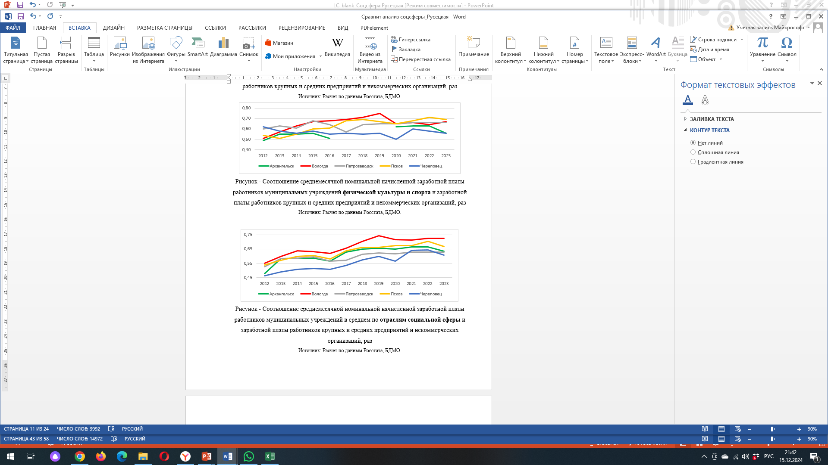
Соотношение среднемесячной номинальной начисленной заработной платы работников муниципальных учреждений социальной сферы и заработной платы работников
крупных и средних предприятий и некоммерческих организаций
В 2023 г. наиболее высокая заработная плата была у работников крупных и средних предприятий и некоммерческих организаций Архангельска (80965 руб.), затем Череповца (79313 руб.), Петрозаводска (71274 руб.), Вологды (64506 руб.) и наименьшая – Пскова (54130 руб.).
Соотношение среднемесячной номинальной начисленной заработной платы работников муниципальных учреждений в среднем по отраслям социальной сферы и заработной платы работников крупных и средних предприятий и некоммерческих организаций в 2023 г.: наилучшее – в Вологде (0,73), затем Пскове (0,67), Архангельске (0,64), Петрозаводске (0,63), Череповце (0,61). Таким образом, чем выше заработная плата у работников крупных и средних предприятий и некоммерческих организаций, тем хуже соотношение с ней зарплаты работников муниципальной социальной сферы.
В 2012 – 2023 г. наблюдается тенденция роста соотношения среднемесячной зарплаты: работников дошкольных образовательных организаций (в 2012 г. min – 0,32 в Череповце, max – 0,46 в Вологде; в 2023 г. min – 0,52 в Череповце, max – 0,62 в Вологде), а также работников муниципальных учреждений культуры и искусства (в 2012 г. min– 0,36 в Череповце, max– 0,52 в Вологде; в 2023 г. min – 0,57 в Петрозаводске, max – 0,81 в Вологде) - во всех городах; работников муниципальных учреждений физической культуры и спорта (в 2012 г. min– 0,49 в Архангельске, max– 0,62 в Череповце; в 2023 г. min– 0,56 в Череповце и Архангельске, max – 0,69 в Пскове) - во всех городах, за исключением Череповца, работников муниципальных общеобразовательных организаций (в 2012 г. min – 0,55 в Череповце, max – 0,72 в Петрозаводске; в 2023 г. min– 0,7 в Череповце и Пскове, max– 0,8 в Вологде) - в трех городах, за исключением Петрозаводска и Пскова
Наилучшее/максимальное соотношение среди всех городов в 2012 г. было у общеобразовательных организаций (0,72), затем – учреждений физической культуры и спорта (0,62), на третьем месте - учреждения культуры и искусства (0,53), на четвертом месте - дошкольные образовательные организации (0,46). В 2023 г. произошли изменения: 0,81 - учреждения культуры и искусства; 0,8 - общеобразовательные организации; 0,69 – учреждения физической культуры и спорта; 0,62 - дошкольные образовательные организации.
Среднемесячная номинальная начисленная заработная плата работников крупных и средних предприятий и некоммерческих организаций,
январь-декабрь, рублей
СОЦИАЛЬНАЯ СФЕРА: 2011-2023 гг.

Slide 33
Развитие экономики
2011-2023 гг.
АРХАНГЕЛЬСК  ВОЛОГДА  ПЕТРОЗАВОДСК
ПСКОВ  ЧЕРЕПОВЕЦ
ПРОЕКТ «ГЕНИЙ МЕСТА И ДУХ ВРЕМЕНИ»

Slide 34
Структура экономики
Архангельск, Вологда, Петрозаводск и Псков:
Высокая степень диверсификации.
Во всех городах в структуре экономики преобладает сектор услуг. Наблюдаются быстрые темпы развития сектора услуг. В то же время, сохраняется выполнение производственных функций, полной деиндустриализации городов не произошло (с начала 2000-х гг. наблюдается рост значения производственного сектора экономики – т.н. новая индустриализация).
Все города являются административными центрами своих регионов. Заметную роль в их экономической структуре играет сектор ГМУ.
В Петрозаводске и Пскове заметную роль играют сферы туризма и культуры. В Архангельске заметную роль играет транспорт.
Череповец:
В экономической структуре преобладает сектор производства. Наблюдается сильнейшее доминирование одной отрасли – металлургии.
Монопрофильность. Город имеет очень сильную зависимость от деятельности градообразующего предприятия ПАО «Северсталь». В то же время, немаловажную роль в экономике играет ОАО «Аммофос» (входит в группу «Фосагро»).
Решением Минэкономразвития России Череповец включен в перечень монопрофильных городов, с наиболее сложным социально-экономическим положением (в 2022 и 2023 гг. наблюдается ухудшение целого ряда экономических показателей)..
РАЗВИТИЕ ЭКОНОМИКИ: 2011-2023 гг.

Slide 35
Роль и вклад в экономическое развитие региона
Выделяется Петрозаводск, доля которого в формировании большинства основных экономических показателей превышает 50% (например, основные фонды предприятий – 63%, строительные работы – 64%, розничная торговля – 59%).
Череповец вносит определяющий вклад в развитие производственного сектора Вологодской области (80% по обрабатывающим производствам).
Несколько меньшую роль в своих регионах выполняют Архангельск и Вологда (без учета вклада в развитие промышленности).
Наименьшим значением отличается Псков, вклад которого в формирование большинства основных экономических показателей составляет менее 50%.
В двух регионах сложились конкурирующие тандемы городов, ведущих борьбу за привлечение наиболее ценных ресурсов городского развития.
В Вологодской области – это Вологда и Череповец, в Псковской области – Псков и Великие Луки.
Вторые города двух регионов (Череповец и Великие Луки) в существенной степени опережают административные центры по показателям производственной деятельности.
В Архангельской области в производственном секторе серьезную конкуренцию Архангельску составляет Северодвинск.
РАЗВИТИЕ ЭКОНОМИКИ: 2011-2023 гг.

Slide 36
Показатели развития промышленности
По показателям промышленной деятельности безусловным лидером является Череповец, опережающий другие города в десятки раз
Объем отгруженной промышленной продукции в городах (по крупным и средним предприятиям) в 2021-2023 гг., млрд руб.
РАЗВИТИЕ ЭКОНОМИКИ: 2011-2023 гг.

Slide 37
Показатели привлечения и использования инвестиций
По привлечению и использованию инвестиций с большим отрывом лидирует Череповец, на последнем месте – Псков. Череповец опережает Псков в 3,3 раза (2023 г.) в 8 раз (2021 г.).
Помимо Пскова неблагоприятная ситуация с привлечением инвестиций наблюдается в Петрозаводске.
Показатели Архангельска и Вологды находятся примерно на одном уровне.
Во всех городах, за исключением Череповца, более или около трети всех инвестиций формируются за счет бюджетных средств. Самая большая доля бюджетных инвестиций в 2023 г. наблюдалась в Вологде – 46,6%, в Петрозаводске – 45,8% и Пскове – 31,8%, самая незначительная в Череповце –8,7%
Объем инвестиций в основной капитал (по крупным и средним предприятиям)
в 2021-2023 гг., млрд руб.
Объем инвестиций в основной капитал на душу населения (по крупным и средним предприятиям) в 2023., тыс. руб.
РАЗВИТИЕ ЭКОНОМИКИ: 2011-2023 гг.

Slide 38
Показатели развития потребительского рынка
Наиболее высоким уровнем развития потребительского рынка отличаются Архангельск и Петрозаводск. Наименее развитым - Череповец.
Оборот розничной торговли
в городах в 2021-2023 гг.
(без учета субъектов малого предпринимательства),
млрд руб.
Оборот розничной торговли
в расчете на душу населения
в 2023г. (без учета субъектов малого предпринимательства), тыс. руб.
РАЗВИТИЕ ЭКОНОМИКИ: 2011-2023 гг.

Slide 39
Среднемесячная зарплата
Лидерство Архангельска определяется тем, что город относится к районам Крайнего Севера и приравненным к ним местностям, наличием предприятий воздушного и водного транспорта, а также предприятий, обслуживающих компании и население Ненецкого автономного округа.
Второе место Череповца определяются высоким уровнем оплаты труда на ПАО «Северсталь» и ОАО «Аммофос».
Хорошие позиции Петрозаводска определяются тем, что город относится к районам Крайнего Севера и приравненным к ним местностям.
Среднемесячная заработная плата одного работника (по крупным и средним предприятиям) в 2021-2023 гг., тыс. руб.
РАЗВИТИЕ ЭКОНОМИКИ: 2011-2023 гг.

Slide 40
Муниципальное развитие и самоуправление
2011-2023 гг.
АРХАНГЕЛЬСК  ВОЛОГДА  ПЕТРОЗАВОДСК
ПСКОВ  ЧЕРЕПОВЕЦ
ПРОЕКТ «ГЕНИЙ МЕСТА И ДУХ ВРЕМЕНИ»

Slide 41
Реформа МСУ
Новации в системе местного самоуправления имеют общий тренд, задаваемый федеральной повесткой, но внедряются в городах с разной скоростью, что было обусловлено местными особенностями, главным образом наличием или отсутствием конфликтов между органами власти как по горизонтали (внутри муниципального образования), так и по вертикали (с региональными властями).
На фоне процессов огосударствления системы местного самоуправления, отказа от прямых выборов мэров, низкой явки на местных выборах встаёт проблема выстраивания системы коммуникации и с горожанами и поиск механизмов, обеспечивающих их участие в управление городом.
МУНИЦИПАЛЬНОЕ РАЗВИТИЕ И САМОУПРАВЛЕНИЕ: 2011-2023 гг.

Slide 42
Выборность глав
Вологда
Череповец
Псков
Архангельск
Петрозаводск
2003
2014
1996
2005
2015
2016
2017
Большая
муниципальная революция
2003
Малая
муниципальная революция
2014
МУНИЦИПАЛЬНОЕ РАЗВИТИЕ И САМОУПРАВЛЕНИЕ: 2011-2023 гг.

Slide 43
Развитость ТОС
Внутригородское административно-территориальное деление (деление на районы), за исключением Архангельска, было упразднено
в постсоветский период.
С разной степенью интенсивности
в городах развивается система территориального общественного самоуправления.
Наиболее развита система ТОСов
в Вологде, интересен также опыт Череповца.
МУНИЦИПАЛЬНОЕ РАЗВИТИЕ И САМОУПРАВЛЕНИЕ: 2011-2023 гг.

Slide 44
Внутригородской уровень
Наиболее развита система ТОСов в Вологде, где они выступают связующим звеном между советами многоквартирных домов, представители которых входят в состав ТОС и Общественным советом города, с которым они взаимодействуют на уровне руководителей. Общественный совет выступает в качестве экспертной площадки, где обсуждаются инициативы со всех районов города.
В Череповце в 2021 г. были созданы городские управы (территориальные подразделения администрации города), также призванные более оперативно реагировать на обращения граждан и решать проблемы городских районов. При внедрении этого подхода в Череповец ориентировались на опыт Белгорода.
МУНИЦИПАЛЬНОЕ РАЗВИТИЕ И САМОУПРАВЛЕНИЕ: 2011-2023 гг.

Slide 45
Механизмы со-управления
Таким образом, проблема эффективной коммуникации с местным сообществом и восполнение пробелов обусловленных огосударствлением системы местного самоуправления осознается в городах и идет поиск путей ее решения.
Важными механизмами коммуникации также выступают инструменты инициативного бюджетирования и социально-экономического планирования, предполагающие вовлечение граждан в процессы управления городским развитием.
По данным Рейтинга качества жизни, ВЭБ.РФ
Однако насколько действенно эти инструменты зависит от степени формальности с которой городские власти походят к организации этих процессов.
МУНИЦИПАЛЬНОЕ РАЗВИТИЕ И САМОУПРАВЛЕНИЕ: 2011-2023 гг.

